Slide 1
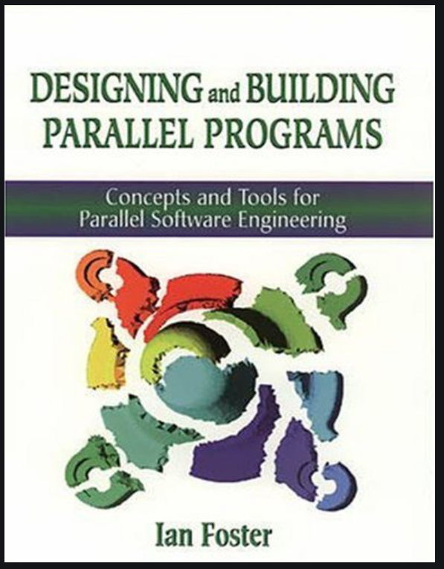
Programação Paralela – Passos e técnicas
Notes:
Hoot : piar
Homming: teleguiado

Slide 2
Programação Paralela - Passos e técnicas
Uma computação paralela consiste em uma ou mais tarefas. As tarefas são executadas ao mesmo tempo. O O número de tarefas pode variar durante a execução do programa.
2. Uma tarefa encapsula um programa seqüencial e a memória local. (Na verdade, é um von máquina Neumann). Além disso, um conjunto de inputs e outputs define sua interface com sua ambiente.
3. Uma tarefa pode realizar quatro ações básicas, além de ler e escrever sua memória local: enviar mensagens em seus outputs, receber mensagens em seus inputs, criar novos tarefas, e terminar.
Notes:
Hoot : piar
Homming: teleguiado

Slide 3
Programação Paralela – Passos e técnicas
4. Uma operação de envio é assíncrona: ela se completa imediatamente. Uma operação de recebimento é síncrono: faz com que a execução da tarefa seja bloqueada até que uma mensagem esteja disponível.
5. Os pares Output/input podem ser conectados por filas de mensagens chamadas canais. Os canais podem ser criado e excluído, e referências a canais (portos) podem ser incluídas nas mensagens, portanto a conectividade pode variar de forma dinâmica.
6. As tarefas podem ser mapeadas para processadores físicos de várias maneiras; o mapeamento empregado faz não afetam a semântica de um programa. Em particular, múltiplas tarefas podem ser mapeadas para um processador único. (Também podemos imaginar uma única tarefa sendo mapeada para vários processadores)..
Notes:
Hoot : piar
Homming: teleguiado

Slide 4
Programação Paralela – Passos e técnicas
A abstração de tarefa fornece um mecanismo para falar sobre a localidade: os dados contidos em uma tarefa memória local são “locais”'; outros dados são “remotos”.
A abstração do canal fornece um mecanismo por indicar que o cálculo em uma tarefa requer dados em outra tarefa a fim de prosseguir. (Este é chamada de dependência de dados).
Notes:
Hoot : piar
Homming: teleguiado

Slide 5
Programação Paralela – Passos e técnicas
Considere o seguinte problema do mundo real. Uma ponte deve ser montada a partir de vigas que estão sendo construídas em uma fundição. Estas duas atividades são organizadas fornecendo caminhões para transportar as vigas da fundição até o local da ponte.
Esta situação é ilustrada na Figura 1.9(a), com a fundição e a ponte representadas como tarefas e o fluxo de caminhões como um canal.
Observe que esta abordagem permite que a montagem da ponte e a construção de vigas prossiga em paralelo sem nenhuma coordenação explícita: a equipe da fundição coloca as vigas em caminhões à medida que são produzidos, e o A equipe de montagem acrescenta vigas à ponte à medida que chegam e quando chegam.
Notes:
Hoot : piar
Homming: teleguiado

Slide 6
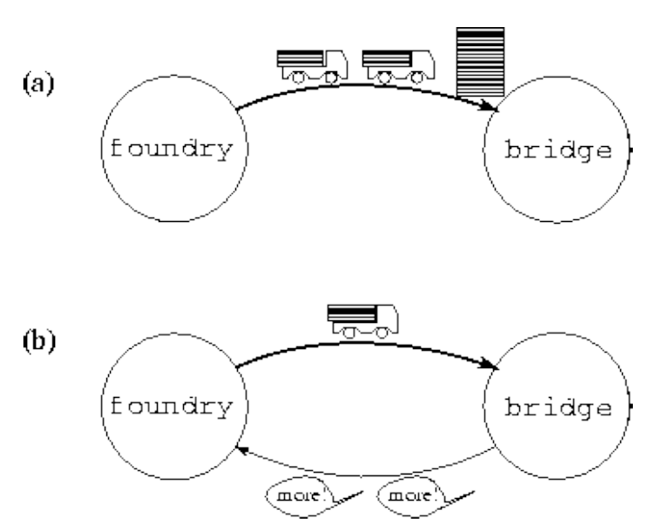
Programação Paralela – Passos e técnicas
Notes:
Hoot : piar
Homming: teleguiado

Slide 7
Programação Paralela – Passos e técnicas
Na figura há duas soluções para o problema da construção de pontes. Ambas representam a fundição e o local de montagem da ponte como tarefas separadas, fundição e ponte.
A primeira utiliza um único canal em que as vigas geradas pela fundição são transportadas tão rapidamente quanto são geradas. Se a fundição gera as vigas mais rapidamente do que são consumidas por ponte, depois as vigas se acumulam no canteiro de obras.
A segunda solução utiliza um segundo canal para passar mensagens de controle de fluxo de ponte para a fundição, a fim de evitar o transbordamento. O segundo canal também pode ser usado para interromper o fluxo das vigas quando a ponte estiver completa.
Notes:
Hoot : piar
Homming: teleguiado

Slide 8
Programação Paralela – Passos e técnicas
Examinamos agora algumas outras propriedades deste modelo de programação tarefa/canal:
Desempenho
Independência do mapeamento
Modularidade
Determinismo.
Notes:
Hoot : piar
Homming: teleguiado

Slide 9
Programação Paralela – Passos e técnicas
Desempenho.
As abstrações seqüenciais de programação, tais como procedimentos e estruturas de dados, são eficazes porque podem ser mapeadas de forma simples e eficiente para o computador von Neumann. A tarefa e o canal têm um mapeamento similarmente direto ao multicomputador. Uma tarefa representa um pedaço de código que pode ser executado seqüencialmente, em um único processador. Se duas tarefas que compartilham um canal são mapeadas para processadores diferentes, a conexão do canal é implementada como interprocessador. comunicação; se forem mapeados para o mesmo processador, algum mecanismo mais eficiente pode ser usado.
Notes:
Hoot : piar
Homming: teleguiado

Slide 10
Programação Paralela – Passos e técnicas
Mapeamento da independência.
Porque as tarefas interagem usando o mesmo mecanismo (canais), independentemente de localização da tarefa, o resultado computado por um programa não depende de onde as tarefas são executadas. Portanto, os algoritmos podem ser projetados e implementados sem preocupação com o número de processadores sobre os quais eles executarão; de fato, os algoritmos são freqüentemente projetados que criam muito mais tarefas do que os processadores. Esta é uma maneira simples de alcançar a escalabilidade: como o número de processadores aumenta, o número de tarefas por processador é reduzido, mas o algoritmo em si não precisa ser modificado. A criação de mais tarefas do que os processadores também pode servir para mascarar a comunicação atrasos, fornecendo outros cálculos que podem ser efetuados enquanto a comunicação é realizada para acessar dados remotos.
Notes:
Hoot : piar
Homming: teleguiado

Slide 11
Programação Paralela – Passos e técnicas
Modularidade.
No projeto de um programa modular, vários componentes de um programa são desenvolvidos separadamente, como módulos independentes, e depois combinados para obter um programa completo. As interações entre os módulos são restritas a interfaces bem definidas. Assim, as implementações de módulos podem ser alteradas sem modificar outros componentes, e as propriedades de um programa podem ser determinadas a partir das especificações de seus módulos e do código que conecta esses módulos. Quando aplicado com sucesso, o projeto modular reduz a complexidade do programa e facilita a reutilização do código.
Notes:
Hoot : piar
Homming: teleguiado

Slide 12
Programação Paralela – Passos e técnicas
Determinismo.
Um algoritmo ou programa é determinístico se a execução com uma determinada entrada sempre produz a mesma produção. Não é determinístico se múltiplas execuções com a mesma entrada podem dar saídas diferentes. Embora o não-determinismo às vezes seja útil e deva ser apoiado, um paralelismo modelo de programação que facilita a escrita de programas determinísticos é altamente desejável.
Os programas determinísticos tendem a ser mais fáceis de entender. Além disso, na verificação da exatidão, apenas uma seqüência de execução de um programa paralelo precisa ser considerada, ao invés de todas as possíveis execuções.
Notes:
Hoot : piar
Homming: teleguiado

Slide 13
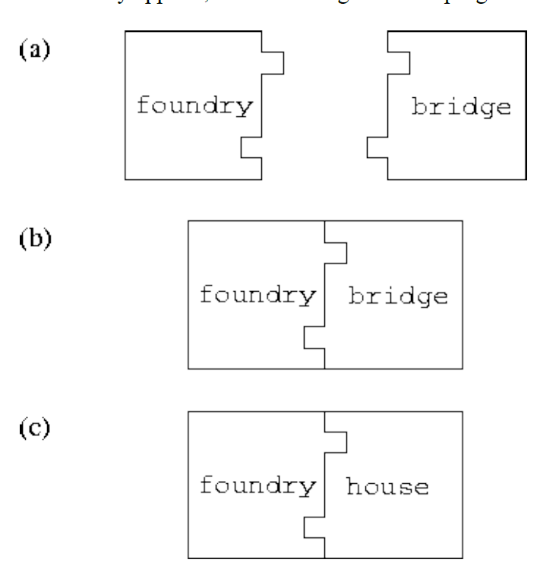
Programação Paralela – Passos e técnicas
Notes:
Hoot : piar
Homming: teleguiado

Slide 14
Programação Paralela – Passos e técnicas
Figura: A tarefa como bloco de construção.
As tarefas de fundição e ponte são blocos de construção com interfaces complementares.
(b) Assim, as duas tarefas podem ser ligadas entre si para formar um programa completo.
(c) As tarefas são intercambiáveis: outra tarefa com uma interface compatível pode ser substituídas para obter um programa diferente.
Notes:
Hoot : piar
Homming: teleguiado

Slide 15
Programação Paralela – Passos e técnicas
Existem fortes semelhanças entre o modelo de tarefa/canal e o popular paradigma de programação orientada a objetos.
As tarefas, como os objetos, encapsulam os dados e o código que opera sobre esses dados.
Características distintivas do modelo tarefa/canal são sua simultaneidade, seu uso de canais em vez de chamadas a métodos para especificar interações, e sua falta de suporte para herança.
Notes:
Hoot : piar
Homming: teleguiado

Slide 16
Programação Paralela – Passos e técnicas
As interações suportadas pelo modelo tarefa/canal torna o determinismo relativamente fácil de garantir. Quando formos considerar as ferramentas de programação, basta verificar que cada canal tem um único remetente e um único receptor e que uma tarefa recebida em um bloco de canais até que uma operação de recepção esteja completa.
Estas condições podem ser relaxadas quando são necessárias interações não determinísticas.
Notes:
Hoot : piar
Homming: teleguiado

Slide 17
Programação Paralela – Passos e técnicas
Da mesma forma, se a fundição produz vigas mais rapidamente do que a equipe de montagem pode utilizá-las, estas vigas simplesmente se acumulam até que sejam necessárias.
O determinismo seria garantido mesmo se várias pontes fossem construídas simultaneamente: Enquanto as vigas destinadas a diferentes pontes viajarem em canais distintos, elas não pode ser confundidas.
Notes:
Hoot : piar
Homming: teleguiado

Slide 18
Programação Paralela – Passos e técnicas
O projeto de algoritmos paralelos não é facilmente reduzido a receitas simples.
Ao invés disso, requer o tipo de pensamento integrador que é comumente referido como "criatividade".
Entretanto, ele pode se beneficiar de um abordagem metódica que maximiza a gama de opções consideradas, que fornece mecanismos para avaliar alternativas, e isso reduz o custo de recuar em relação às más escolhas.
Notes:
Hoot : piar
Homming: teleguiado

Slide 19
Programação Paralela – Passos e técnicas
Notes:
Hoot : piar
Homming: teleguiado

